Slide 1

iFLYTEKA.I.2020-事件抽取挑战赛
团队：我是蛋糕王

Slide 2

01
算法方案解析
————————————————————————————

Slide 3
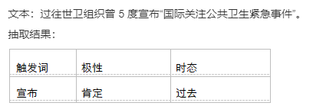
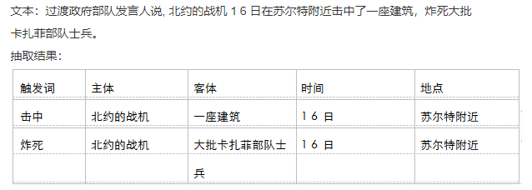

问题描述
问题描述
事件属性抽取：
从文本中抽取表达事件发生的状态，包括极性、时态。
事件抽取：
将非结构化文本中的事件信息转化为结构化形式，包括识别出事件的触发词，支持该事件论元（主体、客体、时间、地点）。

Slide 4
方案选择
Pipeline Model
Joint Model
将事件抽取任务划分成两阶段任务，先进行触发词抽取，再利用抽出的触发词对事件论元进行槽填充。
以文本作为模型的输入，考虑了事件触发词与事件论元之间的依赖性，直接输出抽取出的触发词和对应的论元。
 | 优点 | 缺点
pipeline | 简单、可以优化不同模块 | 受触发词提取模型的误差传播
joint | 避免误差传播、考虑到了触发词和论元的依赖性 | 方案设计困难，无法进行局部的优化处理

Slide 5
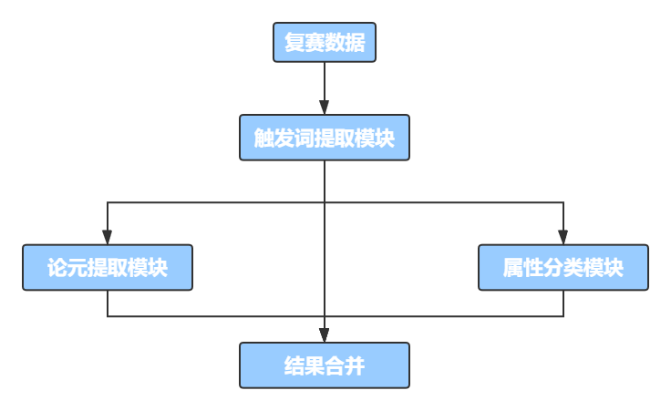
方案设计
系统框架
Notes:
在复赛数据集上进行简单的验证后，我们决定采用 pipeline 式模型作为我们的候选方案

Slide 6
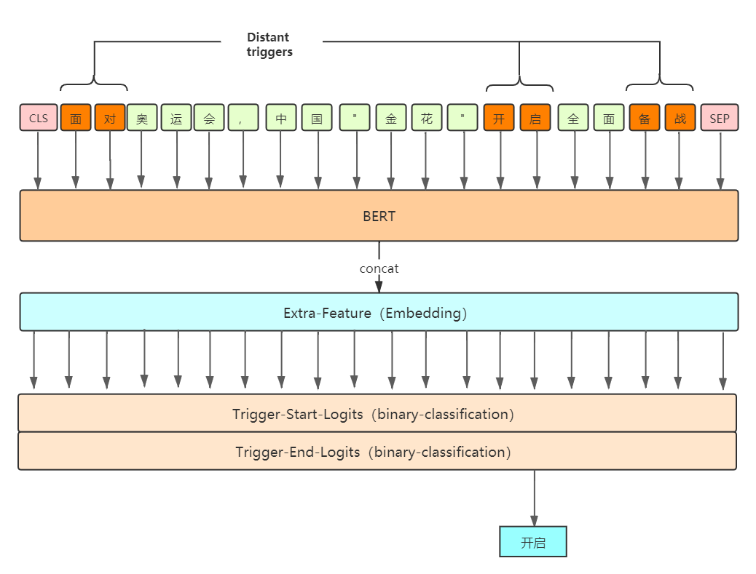
触发词提取器
模型框架：BERT + Feature
将标注数据中的所有Trigger作为知识库，类似于远程监督的方式，作为Trigger抽取的先验特征，抽取句子中与知识库内Trigger匹配的文本标注出来，将其映射到Extra-Feature Embedding中，与BERT的输出拼接。
知识库构建(训练集内部交叉构建，测试集使用全体训练集作为知识库构建)
郎平哭了,面对央视的采访,她流下了眼泪。 Trigger：面对
书就像一把钥匙,开启了智慧的大门。 Trigger：开启 面对奥运会，中国“金花”开启全面备战。
中国乒乓球队正在火热备战东京奥运会。 Trigger：备战
知识库
match
Notes:
match

Slide 7
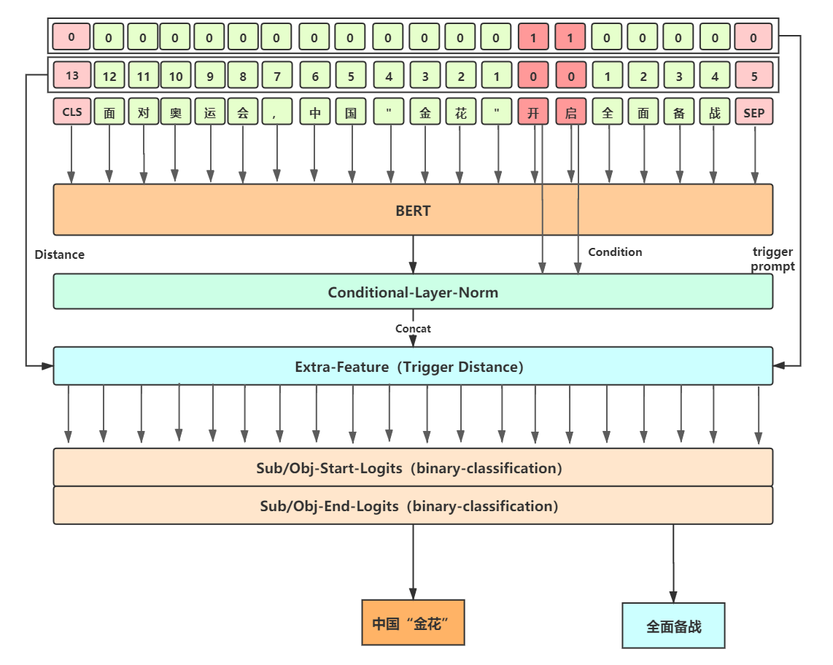
论元提取器
模型框架：BERT-ConditionalLayerNorm
模型输入：原始文本+Trigger在文本中的位置
特征：文本中所有词到Trigger的相对距离，Trigger本身的相对距离为0.
模型利用ConditionalLayerNorm让文本融入Trigger的语义信息，效果略有提升。
模型直接标注出trigger的位置，帮助模型预测role。
ConditionalLayerNorm 参考自:苏剑林. (2019, Dec 14).
《基于Conditional Layer Normalization的条件文本生成 》[Blog post]. Retrieved from https://kexue.fm/archives/7124

Slide 8
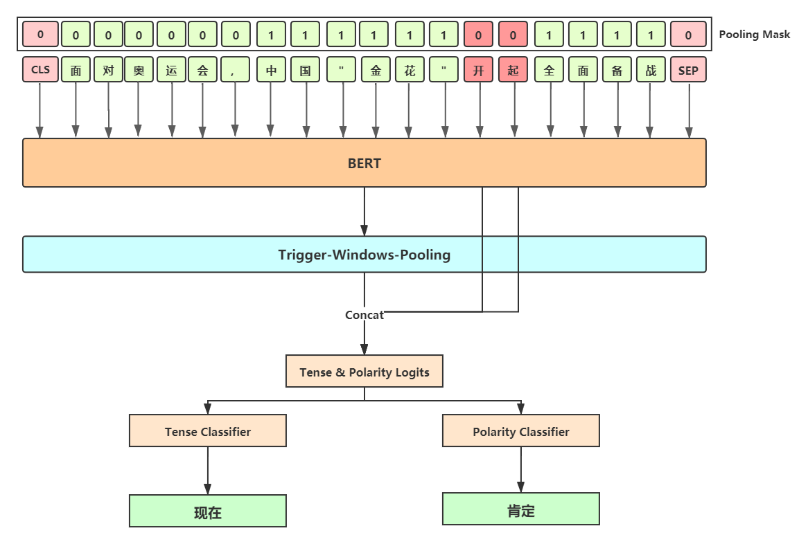
属性分类器
模型框架：BERT-DynamicPooling
模型输入：原始文本+Trigger在文本中的
位置。
我们认为事件的属性只与Trigger本身和其左右窗口大小为N的词有关，故模型中mask多余部分，利用窗口内Pooling后的logits+Trigger Start Logits+Trigger End Logits 对 tense 和 polarity 进行分类。
Notes:
由于时间的关系，复赛的重点在对Trigger 和 Role 的优化，属性分类并未做过多优化。

Slide 9
02
方案优化思路
————————————————————————————

Slide 10
触发词提取优化
初始方案：采用BERT-CRF的方式对触发词进行提取；
缺点：存在5%的句子会出现解码为空的现象，导致误差传播极大；
解决方案：
1.舍弃CRF结构，采用指针式解码的方案，并利用前面提到的标注数据中的 trigger字典。如果未解码出trigger，则比较句子中匹配知识库的所有distant trigger 的 start + end logits，选取最大的一个作为解码出的 trigger；
2.观察复赛数据，发现绝大部分训练语料中仅有一个事件，故限制解码输出一个trigger，如果解码出多个trigger，选取 logits 最大的那个trigger作为候选trigger。

Slide 11
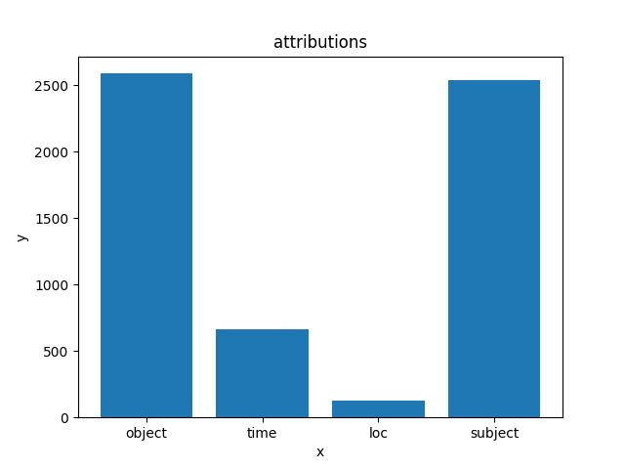
论元提取优化
初始方案：采用BERT-指针式解码的方式同时对 sub & obj & time & loc 进行抽取。
缺点：sub & obj 与 time & loc 的分布差别很大，time & loc 样本数量很少，造成 logits 很稀疏，降低了所有 role 的 recall。
改进方案：
1.将 time & loc 和 subject & object 的提取分开，采用两个独立的模型进行提取。
2.time & loc 的抽取采用CRF，同时随机丢弃70%的负样本，使正负样本均衡。

Slide 12
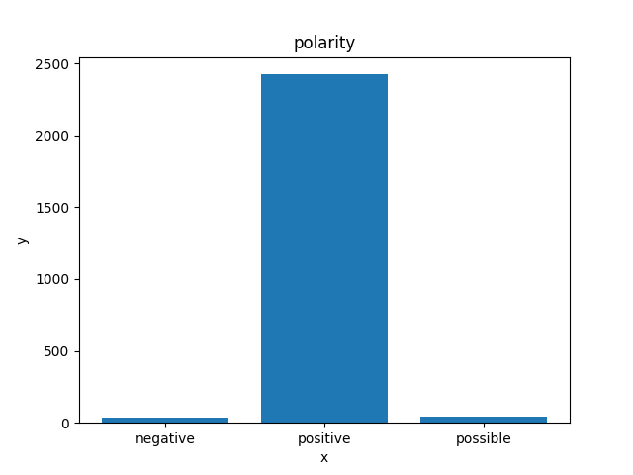
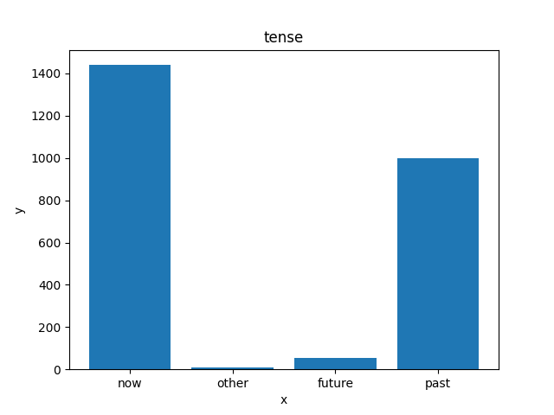
属性分类优化
初始方案：BERT + 两个分类器
难点：属性分类中的两个属性出现了严重的类别不均。
改进方案：
1.观察数据样本发现，能决定事件属性的词大多存在触发词左右，故舍弃CLS中的全局特征，采用trigger左右两端动态池化特征作为全局特征；
2.由于样本类别不均极其严重，尝试很多增强方式都无效，故采用10折交叉验证的方法来提升模型的泛化性能。

Slide 13
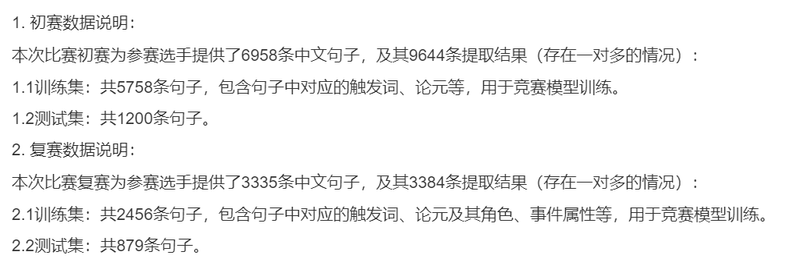
基于标签验证的数据增强
初复赛数据具有严重的分布不一致情况。
大部分初赛样本一条句子有多个trigger，复赛样本一条句子只有一个trigger。
需要对初赛数据的样本标签进行验证及清洗。

Slide 14
基于标签验证的数据增强
Trigger/role
Extract Model
复赛数据训练
Base Model
初赛数据
预测初赛数据trigger/role
复赛数据+
初赛trigger/role数据
训练
清洗&筛选
初赛trigger/role
数据集
Match
Final Model
Trigger/Role
Extract Model
初赛数据trigger/role
label

Slide 15
基于标签验证的数据增强
1. trigger 增强（first + third right(保留预测正确的trigger label)）
初赛数据划分(trigger):
right
Dataset first
（3143）
预测正确？
Single
label
Dataset second
（949）
start
多个trigger label？
wrong
right
Dataset third right
（1446）
预测正确其中一个？
Multiple
label
Dataset third wrong
（240）
wrong

Slide 16
基于标签验证的数据增强
2. role增强（first +second）
初赛数据划分(role(sub/ob)):
right
Dataset first
（3840）
（656）
某一trigger下的role预测完全正确？
start
right
Dataset second
另一个是否被label包含？
sub/obj有一个预测正确？
right
wrong
right
sub/obj是否均被label包含？
wrong

Slide 17
结果展示
 | Score
Baseline | 69.491
+ sub/obj 与 time/loc 分开抽取 | 70.938
+ trigger 用指针解码 | 72.248
+ sub/obj 解码优化 | 72.898
+ 利用处理后的初赛数据（单模型） | 73.684
+ tense & polarity 10折交叉验证 | 73.859
四个模型组成的事件抽取系统在单模型下达到了 rank1;

Slide 18
03
Q & A
————————————————————————————

Slide 19

THANKS
2020年10月8日

